Slide 1
Μάθημα 22
To Σπίτι
Λεξιλόγιο

Slide 2
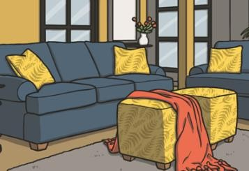
το σαλόνι

Slide 3
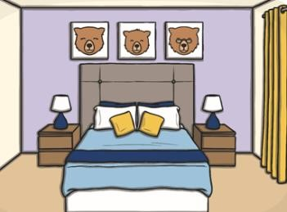
το υπνοδωμάτιο

Slide 4
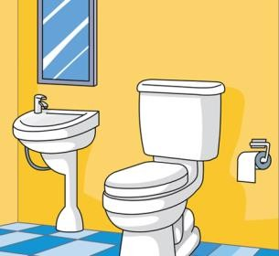
η τουαλέτα /το μπάνιο

Slide 5
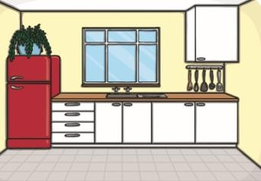
η κουζίνα

Slide 6
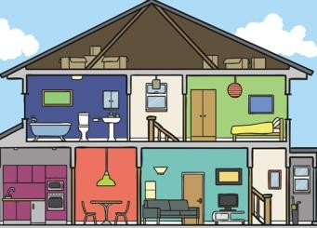
το σπίτι

Slide 7
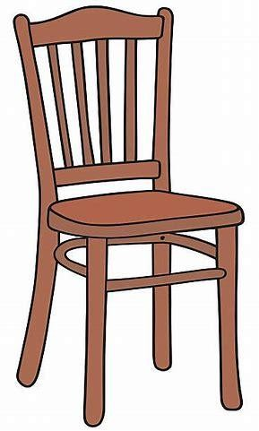
Η καρέκλα

Slide 8
το κρεβάτι

Slide 9
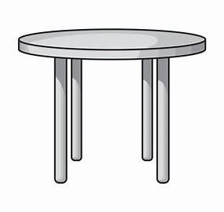
το τραπέζι

Slide 10
1. Πες τι δείχνει η εικόνα. 2. Πες ποια εικόνα λείπει.

Slide 20
1. Bρες την κρυμμένη εικόνα.

Slide 21
Τί βλέπεις ;

Slide 22
το σπίτι
τ

Slide 23
Τί βλέπεις ;
Τί βλέπεις ;
το σαλόνι

Slide 24
το σαλόνι

Slide 25
Τί βλέπεις ;
Τί βλέπεις ;
η κουζίνα

Slide 26
η κουζίνα

Slide 27
Τί βλέπεις ;
το υπνοδωμάτιο

Slide 28
το υπνοδωμάτιο

Slide 29
Τί βλέπεις ;
Τί βλέπεις ;
η τουαλέτα /
το μπάνιο

Slide 30
η τουαλέτα /
το μπάνιο

Slide 31
Μπράβο

